Slide 1

التقويـــــــــــــــــــــــــــــــــم
التـــــــــــــــــــــــــدريـــــــــــــــــــــــــــــــــــــــــب
التـــــــــــــــــــــــدريـــــــــــــــــــــــــــــــــــــــس
التهــــــــــيــــــــــــــئــــــــــــــــــــــــــــــــــة
الـــــــــــــــــــرئيـــــــسيــــــــــــــــــــــــة
اختبــــــــــار قصــــــــــــــــــــــــير
حـــــــــــــــل الواجـــــــــــــب
اليوم/ الاحد التاريخ/1447/06/09ه الحصة/الرابعة
الموضوع/ النسبة
حل الواجـــــــــــــــــــــــــــــــــــــــــــــــــــــــب
جواهر الحارثي @jewelsAlshdaddi

Slide 2
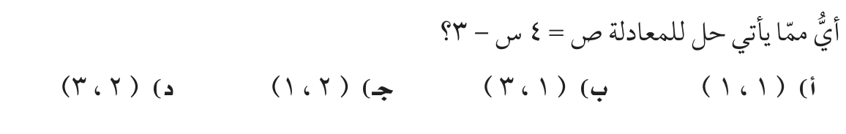
التقويـــــــــــــــــــــــــــــــــم
التـــــــــــــــــــــــــدريـــــــــــــــــــــــــــــــــــــــــب
التـــــــــــــــــــــــدريـــــــــــــــــــــــــــــــــــــــس
التهــــــــــيــــــــــــــئــــــــــــــــــــــــــــــــــة
الـــــــــــــــــــرئيـــــــسيــــــــــــــــــــــــة
اختبــــــــــار قصــــــــــــــــــــــــير
حـــــــــــــــل الواجـــــــــــــب
اليوم/ الاحد التاريخ/1447/06/09ه الحصة/الرابعة
الموضوع/ النسبة
اختبــــــــــار قصــــــــــــــــــــــــير
جواهر الحارثي @jewelsAlshdaddi

Slide 3
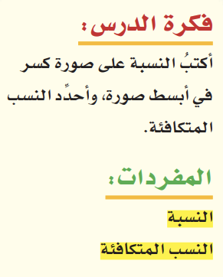
التقويـــــــــــــــــــــــــــــــــم
التـــــــــــــــــــــــــدريـــــــــــــــــــــــــــــــــــــــــب
التـــــــــــــــــــــــدريـــــــــــــــــــــــــــــــــــــــس
التهــــــــــيــــــــــــــئــــــــــــــــــــــــــــــــــة
الـــــــــــــــــــرئيـــــــسيــــــــــــــــــــــــة
اختبــــــــــار قصــــــــــــــــــــــــير
حـــــــــــــــل الواجـــــــــــــب
اليوم/ الاحد التاريخ/1447/06/09ه الحصة/الرابعة
 | الموضوع/ النسبة
الأهداف الخاصة:
كتابة النسبة في أبسط صورة
جواهر الحارثي @jewelsAlshdaddi

Slide 4
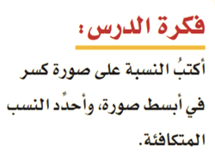
التقويـــــــــــــــــــــــــــــــــم
التـــــــــــــــــــــــــدريـــــــــــــــــــــــــــــــــــــــــب
التـــــــــــــــــــــــدريـــــــــــــــــــــــــــــــــــــــس
التهــــــــــيــــــــــــــئــــــــــــــــــــــــــــــــــة
الـــــــــــــــــــرئيـــــــسيــــــــــــــــــــــــة
اختبــــــــــار قصــــــــــــــــــــــــير
حـــــــــــــــل الواجـــــــــــــب
جدول التعلم
ماذا أعرف | ما أريد أن أعرف | ماذا تعلمت
الموضوع/
النسبة
1447/06/09
جواهر الحارثي @jewelsAlshdaddi
الأهداف الخاصة:
كتابة النسبة في أبسط صورة

Slide 5
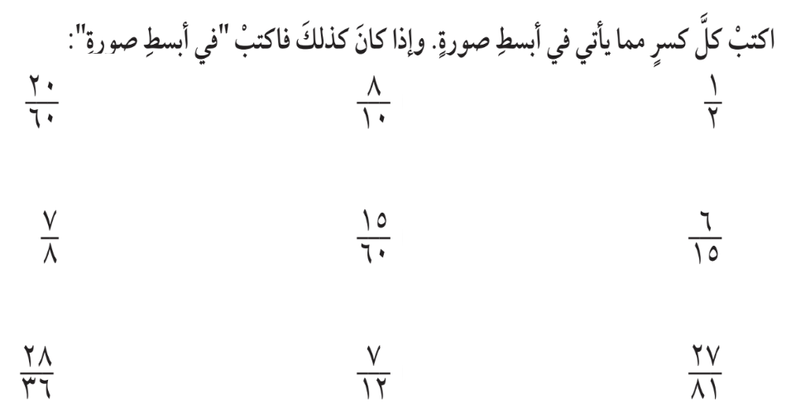
التقويـــــــــــــــــــــــــــــــــم
التـــــــــــــــــــــــــدريـــــــــــــــــــــــــــــــــــــــــب
التـــــــــــــــــــــــدريـــــــــــــــــــــــــــــــــــــــس
التهــــــــــيــــــــــــــئــــــــــــــــــــــــــــــــــة
الـــــــــــــــــــرئيـــــــسيــــــــــــــــــــــــة
اختبــــــــــار قصــــــــــــــــــــــــير
حـــــــــــــــل الواجـــــــــــــب
إثــــــــــــــــــــــــــــــــــــــــــــــراء
الموضوع/
النسبة
1447/06/09
سبق تعلمت:
كتابة الكسر في ابسط صورة
الأهداف الخاصة:
كتابة النسبة في أبسط صورة
جواهر الحارثي @jewelsAlshdaddi

Slide 6

التقويـــــــــــــــــــــــــــــــــم
التـــــــــــــــــــــــــدريـــــــــــــــــــــــــــــــــــــــــب
التـــــــــــــــــــــــدريـــــــــــــــــــــــــــــــــــــــس
التهــــــــــيــــــــــــــئــــــــــــــــــــــــــــــــــة
الـــــــــــــــــــرئيـــــــسيــــــــــــــــــــــــة
اختبــــــــــار قصــــــــــــــــــــــــير
حـــــــــــــــل الواجـــــــــــــب
الموضوع/
النسبة
1447/06/09
أضغط هنا
الأهداف الخاصة:
كتابة النسبة في أبسط صورة
جواهر الحارثي @jewelsAlshdaddi

Slide 7
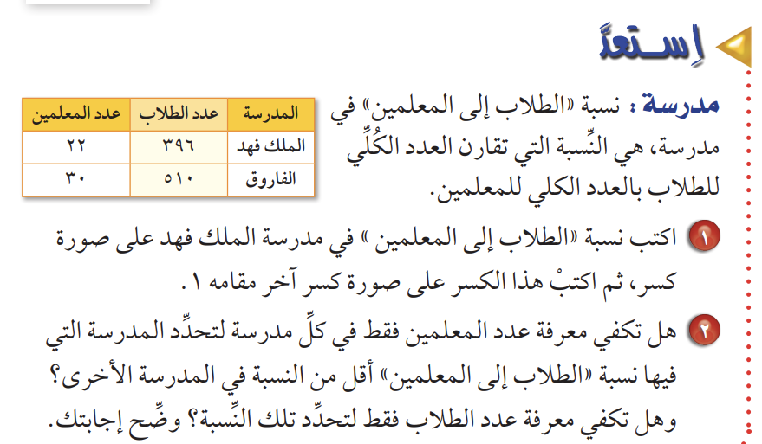
التقويـــــــــــــــــــــــــــــــــم
التـــــــــــــــــــــــــدريـــــــــــــــــــــــــــــــــــــــــب
التـــــــــــــــــــــــدريـــــــــــــــــــــــــــــــــــــــس
التهــــــــــيــــــــــــــئــــــــــــــــــــــــــــــــــة
الـــــــــــــــــــرئيـــــــسيــــــــــــــــــــــــة
اختبــــــــــار قصــــــــــــــــــــــــير
حـــــــــــــــل الواجـــــــــــــب
الموضوع/
النسبة
1447/06/09
الأهداف الخاصة:
كتابة النسبة في أبسط صورة
جواهر الحارثي @jewelsAlshdaddi

Slide 8
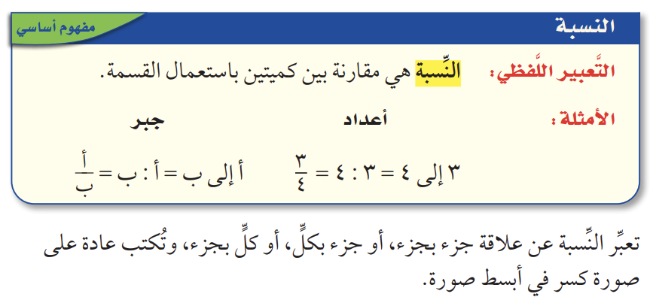
التقويـــــــــــــــــــــــــــــــــم
التـــــــــــــــــــــــــدريـــــــــــــــــــــــــــــــــــــــــب
التـــــــــــــــــــــــدريـــــــــــــــــــــــــــــــــــــــس
التهــــــــــيــــــــــــــئــــــــــــــــــــــــــــــــــة
الـــــــــــــــــــرئيـــــــسيــــــــــــــــــــــــة
اختبــــــــــار قصــــــــــــــــــــــــير
حـــــــــــــــل الواجـــــــــــــب
الموضوع/
النسبة
1447/06/09
الأهداف الخاصة:
كتابة النسبة في أبسط صورة
جواهر الحارثي @jewelsAlshdaddi

Slide 9
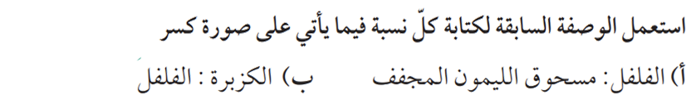
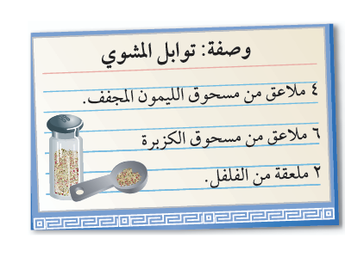

التقويـــــــــــــــــــــــــــــــــم
التـــــــــــــــــــــــــدريـــــــــــــــــــــــــــــــــــــــــب
التـــــــــــــــــــــــدريـــــــــــــــــــــــــــــــــــــــس
التهــــــــــيــــــــــــــئــــــــــــــــــــــــــــــــــة
الـــــــــــــــــــرئيـــــــسيــــــــــــــــــــــــة
اختبــــــــــار قصــــــــــــــــــــــــير
حـــــــــــــــل الواجـــــــــــــب
تحقق من فهمك
الموضوع/
النسبة
1447/06/09
الأهداف الخاصة:
كتابة النسبة في أبسط صورة
تعلم فردي
جواهر الحارثي @jewelsAlshdaddi

Slide 10
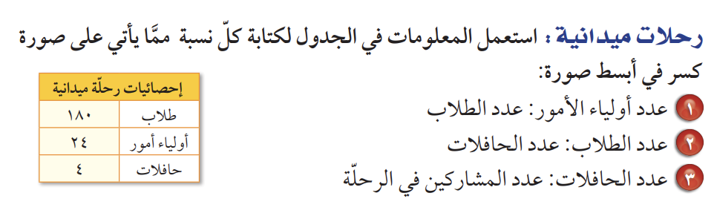

التقويـــــــــــــــــــــــــــــــــم
التـــــــــــــــــــــــــدريـــــــــــــــــــــــــــــــــــــــــب
التـــــــــــــــــــــــدريـــــــــــــــــــــــــــــــــــــــس
التهــــــــــيــــــــــــــئــــــــــــــــــــــــــــــــــة
الـــــــــــــــــــرئيـــــــسيــــــــــــــــــــــــة
اختبــــــــــار قصــــــــــــــــــــــــير
حـــــــــــــــل الواجـــــــــــــب
تـــــــــــــــــــــــــــــــــــــــــــــــــــأكد
الموضوع/
النسبة
1447/06/09
الأهداف الخاصة:
كتابة النسبة في أبسط صورة
تعلم أقران
جواهر الحارثي @jewelsAlshdaddi

Slide 11
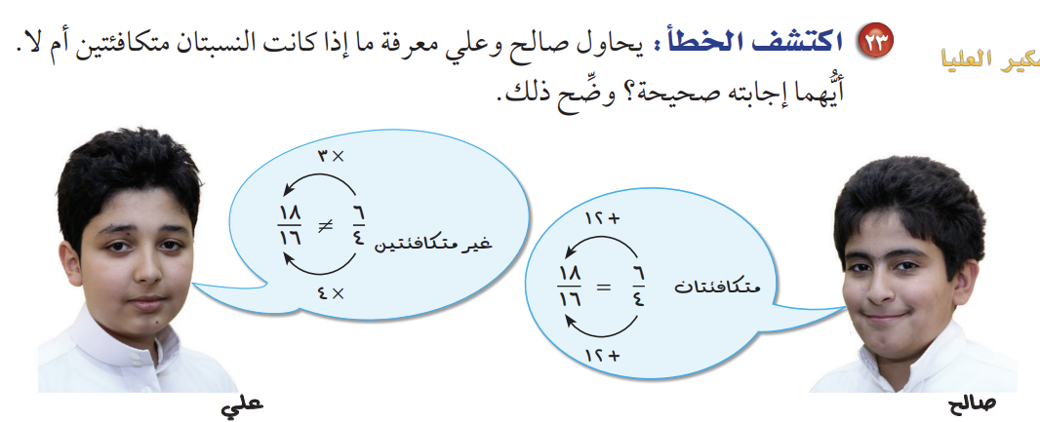
التقويـــــــــــــــــــــــــــــــــم
التـــــــــــــــــــــــــدريـــــــــــــــــــــــــــــــــــــــــب
التـــــــــــــــــــــــدريـــــــــــــــــــــــــــــــــــــــس
التهــــــــــيــــــــــــــئــــــــــــــــــــــــــــــــــة
الـــــــــــــــــــرئيـــــــسيــــــــــــــــــــــــة
اختبــــــــــار قصــــــــــــــــــــــــير
حـــــــــــــــل الواجـــــــــــــب
مهارات التفكير العليا
الموضوع/
النسبة
1447/06/09
الأهداف الخاصة:
كتابة النسبة في أبسط صورة
جواهر الحارثي @jewelsAlshdaddi

Slide 12
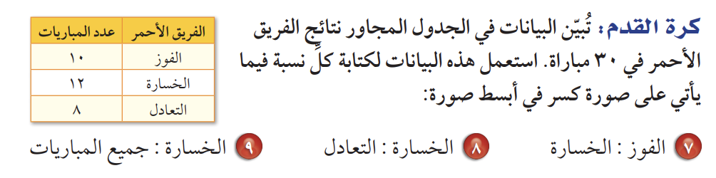

التقويـــــــــــــــــــــــــــــــــم
التـــــــــــــــــــــــــدريـــــــــــــــــــــــــــــــــــــــــب
التـــــــــــــــــــــــدريـــــــــــــــــــــــــــــــــــــــس
التهــــــــــيــــــــــــــئــــــــــــــــــــــــــــــــــة
الـــــــــــــــــــرئيـــــــسيــــــــــــــــــــــــة
اختبــــــــــار قصــــــــــــــــــــــــير
حـــــــــــــــل الواجـــــــــــــب
تـــــــــــــــــــــــــــــــــــــــــــــــــــدرب
الموضوع/
النسبة
1447/06/09
الأهداف الخاصة:
كتابة النسبة في أبسط صورة
تعلم تعاوني
جواهر الحارثي @jewelsAlshdaddi

Slide 13
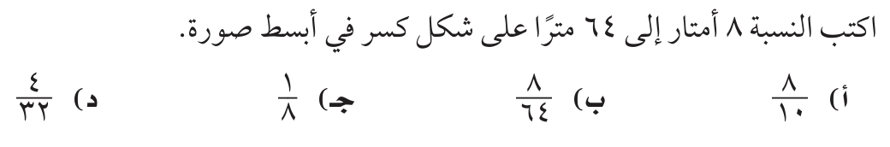
التقويـــــــــــــــــــــــــــــــــم
التـــــــــــــــــــــــــدريـــــــــــــــــــــــــــــــــــــــــب
التـــــــــــــــــــــــدريـــــــــــــــــــــــــــــــــــــــس
التهــــــــــيــــــــــــــئــــــــــــــــــــــــــــــــــة
الـــــــــــــــــــرئيـــــــسيــــــــــــــــــــــــة
اختبــــــــــار قصــــــــــــــــــــــــير
حـــــــــــــــل الواجـــــــــــــب
اختبار نافس
الموضوع/
النسبة
1447/06/09
الأهداف الخاصة:
كتابة النسبة في أبسط صورة
جواهر الحارثي @jewelsAlshdaddi

Slide 14
التقويـــــــــــــــــــــــــــــــــم
التـــــــــــــــــــــــــدريـــــــــــــــــــــــــــــــــــــــــب
التـــــــــــــــــــــــدريـــــــــــــــــــــــــــــــــــــــس
التهــــــــــيــــــــــــــئــــــــــــــــــــــــــــــــــة
الـــــــــــــــــــرئيـــــــسيــــــــــــــــــــــــة
اختبــــــــــار قصــــــــــــــــــــــــير
حـــــــــــــــل الواجـــــــــــــب
الموضوع/
النسبة
1447/06/09
أضغط هنا
الأهداف الخاصة:
كتابة النسبة في أبسط صورة
جواهر الحارثي @jewelsAlshdaddi

Slide 15
التقويـــــــــــــــــــــــــــــــــم
التـــــــــــــــــــــــــدريـــــــــــــــــــــــــــــــــــــــــب
التـــــــــــــــــــــــدريـــــــــــــــــــــــــــــــــــــــس
التهــــــــــيــــــــــــــئــــــــــــــــــــــــــــــــــة
الـــــــــــــــــــرئيـــــــسيــــــــــــــــــــــــة
اختبــــــــــار قصــــــــــــــــــــــــير
حـــــــــــــــل الواجـــــــــــــب
- عدد الآيات التي ذُكر فيها البحر في القرآن هو 32.
- عدد الآيات التي ذُكر فيها البرّ في القرآن هو 13.
- نسبة البر إلى نسبة البحر؟
نسبة البحر إلى نسبة البر؟
الموضوع/
النسبة
1447/06/09
الأهداف الخاصة:
كتابة النسبة في أبسط صورة
جواهر الحارثي @jewelsAlshdaddi

Slide 16
التقويـــــــــــــــــــــــــــــــــم
التـــــــــــــــــــــــــدريـــــــــــــــــــــــــــــــــــــــــب
التـــــــــــــــــــــــدريـــــــــــــــــــــــــــــــــــــــس
التهــــــــــيــــــــــــــئــــــــــــــــــــــــــــــــــة
الـــــــــــــــــــرئيـــــــسيــــــــــــــــــــــــة
اختبــــــــــار قصــــــــــــــــــــــــير
حـــــــــــــــل الواجـــــــــــــب
الإغــــــــــــــــــــــــــــــــــــــــــــــــــــــــــــــــلاق
جدول التعلم
ماذا أعرف | ما أريد أن أعرف | ماذا تعلمت
الموضوع/
النسبة
1447/06/09
جواهر الحارثي @jewelsAlshdaddi
الأهداف الخاصة:
كتابة النسبة في أبسط صورة

Slide 17
التقويـــــــــــــــــــــــــــــــــم
التـــــــــــــــــــــــــدريـــــــــــــــــــــــــــــــــــــــــب
التـــــــــــــــــــــــدريـــــــــــــــــــــــــــــــــــــــس
التهــــــــــيــــــــــــــئــــــــــــــــــــــــــــــــــة
الـــــــــــــــــــرئيـــــــسيــــــــــــــــــــــــة
اختبــــــــــار قصــــــــــــــــــــــــير
حـــــــــــــــل الواجـــــــــــــب
الإغــــــــــــــــــــــــــــــــــــــــــــــــــــــــــــــــلاق
الواجـــــــــــــــــــــــــــــــــــــــــــــــــــــــب
الموضوع/
النسبة
1447/06/09
11 – 13 – 19
صفحة 142
جميلتي:
تجاهلي الناس الذين يرددون مستحيل
الأهداف الخاصة:
كتابة النسبة في أبسط صورة
جواهر الحارثي @jewelsAlshdaddi

